Slide 1

连续内存分配
山东大学计算机科学与技术学院

Slide 2
主要内容
连续内存分配的实现
固定分区
动态分区
适应算法

Slide 3
连续内存分配
固定分区
动态分区

Slide 4
固定分区
固定分区
操作系统事先将内存划分成多个区域，分区个数一般是固定的
每个分区在每个时刻只能分配给一个作业（运行一道程序）
这些分区大小、位置是固定的
分区大小可以相等，也可以不等
根据需要，将教学楼划分成大小不等的教室
操作系统往往依据所面临的应用领域，把内存划分成大小不等的区域

Slide 5
固定分区
内碎片(Internal Fragmentation )
碎片：一般情况下，一个分区分配给一个作业后，该分区都会留下一部分区域不能被利用，这部分区域称为碎片
这种已经被分配出去（能明确指出属于哪个作业），但不能被利用的内存空间称为内碎片
碎片是操作系统尽量避免的，因为它们降低了内存利用率和分配效率
作业装入分区
操作系统为每个作业分配一个空间最小，且能容纳该作业的空闲分区

Slide 6
固定分区
固定分区的缺点
分区大小固定，可能导致
小作业可能占用大空间
大作业可能找不到合适的分区
分区个数固定
限制了系统中进程的并发度

Slide 7
固定分区的实现
分区分配表
说明每个分区的分配情况
OS
分区号 | 起始地址 | 分区大小 | 状态 | 作业
1 | … | … | 1 | p5
2 | … | … | 1 | p8
3 | … | … | 1 | p2
process 5
process 8
process 2
分区表
内存

Slide 8
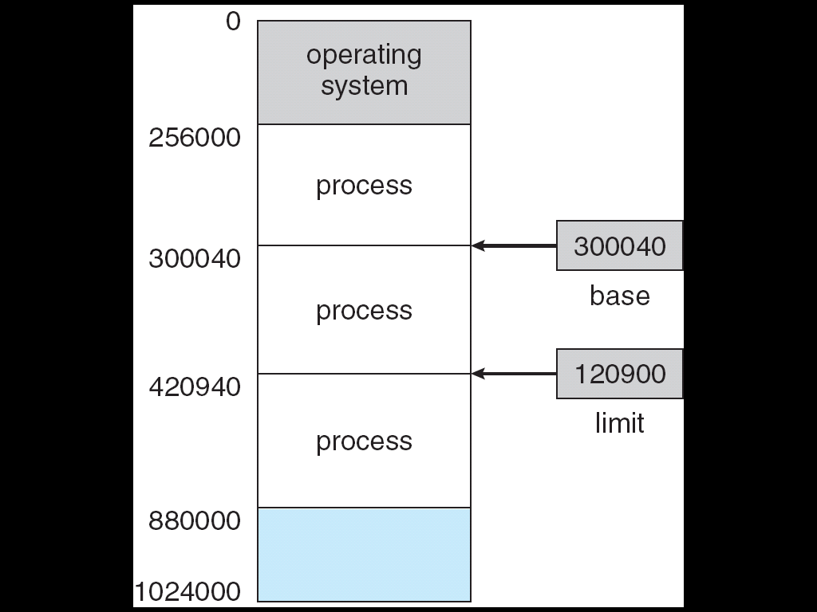
固定分区的实现
地址变换机构
基址寄存器，重定位寄存器
base register, relocation register
限长寄存器（limit register）

Slide 9
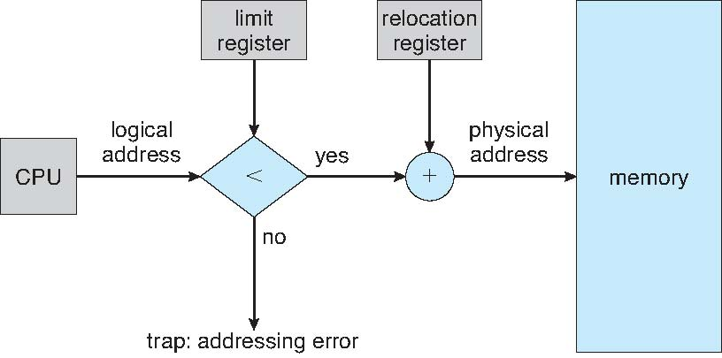
固定分区的实现
地址变换机构
存储保护
地址变换过程

Slide 10
例：地址变换过程
动态重定位(地址变换)示意图

Slide 11
固定分区的实现
内存共享
能否实现？

Slide 12
动态分区
动态分区
事先不对内存进行划分，而是根据作业的实际大小为其分配内存
动态分区实例
系统根据P1,P2,P3,P4的大小分配内存
当P2退出，分区B成为空闲分区
当P5到达时，系统将B的一部分分配给P5，产生空闲分区B2
A
P1
A
P1
A
P1
P2
P5
B1
B
B
B
B2
C
P3
C
P3
C
P3
D
P4
D
P4
D
P4
外碎片的产生过程

Slide 13
动态分区
外碎片(External Fragment)
若空闲分区B2太小，几乎无法满足任何作业的需求
这种尚未被分配出去（不属于任何作业），但由于太小而无法分配给任何作业的空闲分区，称为外碎片
外碎片也是需要尽量避免的
A
P1
A
P1
A
P1
P2
P5
B1
B
B
B
B2
C
P3
C
P3
C
P3
D
P4
D
P4
D
P4
外碎片的产生过程

Slide 14
动态分区
动态分区的实现，如分区分配表、地址变换机构、地址变换过程，以及存储保护措施何固定分区相同或相似

Slide 15
动态分区分配算法
典型的动态分区分配算法
首次适配(first-fit)：在空闲区列表中按分区的地址序检索，第一个能容纳该进程的空闲区被选中
最佳适配(best-fit)：在所有能容纳该进程的空闲分区中，最小的空闲分区被选中，该方法容易产生碎片
最差适配(worst-fit)：在所有空闲分区中，最大的空闲分区被选中，该方法最不容易产生碎片

Slide 16
小结：连续内存分配
连续内存分配
整个作业或进程存储在一个连续的内存区域中
地址变换、存储保护比较容易实现
支持多道程序设计技术
无法实现内存共享
不支持虚拟存储技术
容易产生碎片
有时为一个大的作业找一个合适的连续分区比较困难

Slide 17
分段
山东大学计算机科学与技术学院

Slide 18
主要内容
分段的引入（segmentation）
段的概念
段表
地址变换
分段模式特点

Slide 19
分段的引入
物理地址空间是线性的
程序的结构是模块化的，非线性的
编程人员的内存视图
将内存视为一组不同长度的段，这些段之间是没有顺序的
main
sort
main
table
print
sort
print
table
线性空间中的程序
程序员视角下程序的结构

Slide 20
分段的引入
连续内存分配的困境
将一个作业作为一个整体为其分配一段连续的内存空间
有时在内存中找一个合适的连续分区比较困难
不能支持虚拟存储技术
解决方法
类似动态分区分配，将程序不同的模块装入到不同的分区中
以程序的一个或几个模块作为内存的分配单位

Slide 21
段的概念
段是用户作业中具有逻辑意义的一部分
一个目标模块、程序库、一组数据、栈、堆
段内的代码和数据形成线性存储空间

Slide 22
段的概念
虚拟地址的表示形式
每个段有一个段号
高级语言中，虚拟地址表示成[段名，变量名]
汇编语言中，虚拟地址表示成[段号，段内偏移量]
虚拟地址是二维的

Slide 23
段的概念
与连续分配的不同
分段是以段为单位进行内存分配和管理的内存管理模式
连续内存分配则是把整个作业看作一个整体进行内存分配

Slide 24
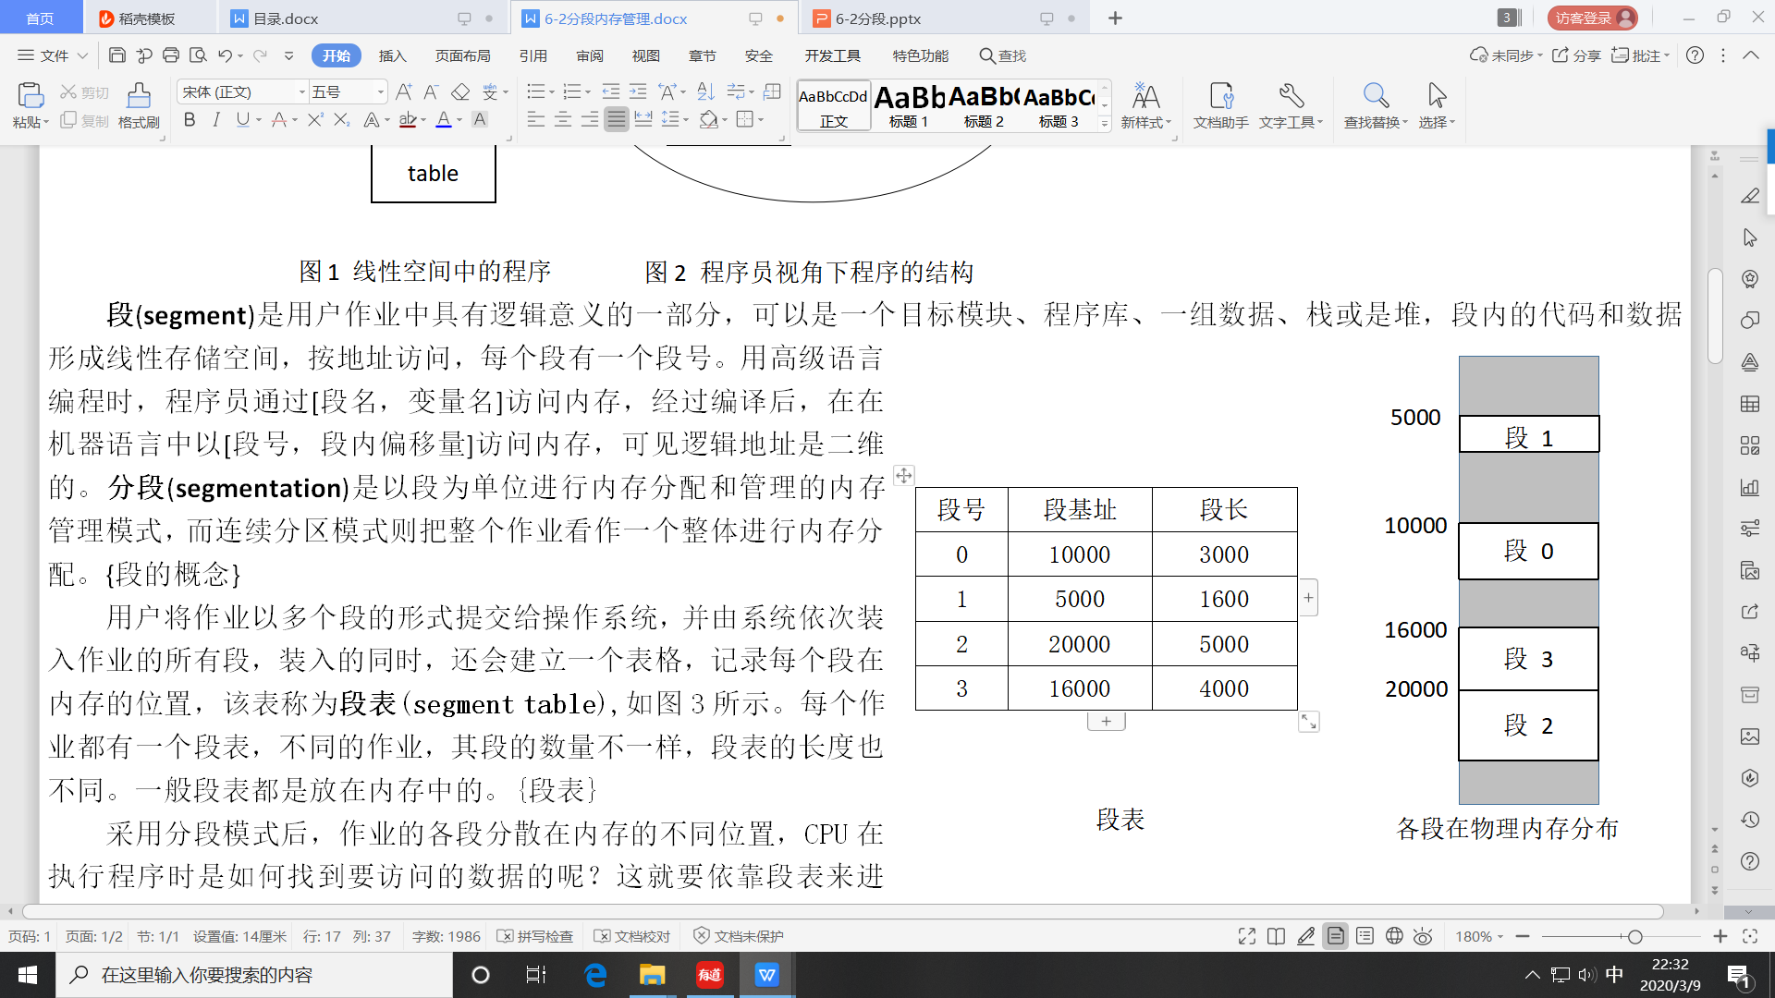
段表
段表
保存在内存中
记录每个段在内存的位置
段基址
段长

Slide 25
段表
段表的硬件支持
段基址寄存器
段长寄存器

Slide 26
地址变换
MMU-（Memory Management Unit，存储器管理单元）
MMU实现逻辑地址到物理地址的变换
MMU需要用到两个寄存器
段表基地址寄存器：指向段表的起始地址
段表长度寄存器：记录段表的长度

Slide 27
地址变换
MMU的地址变换过程主要包含四个操作
(1)比较段号s和段表长度寄存器，判断段号s是否超出了段长，若是，则产生异常
(2)通过段表基地址寄存器，用段号s查段表得到段基址和段长
(3)判断指令中给出的段内偏移量d是否小于段长，若不小于，则引发异常
(4)将段基址和偏移量相加，得到物理地址

Slide 28
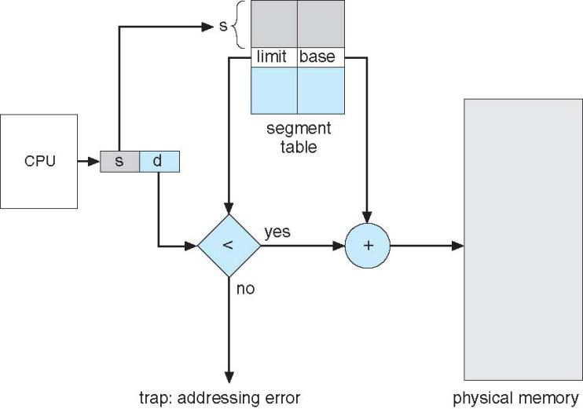
地址变换过程示意图
逻辑地址与物理地址
CPU给出逻辑地址
物理地址送地址总线
在指令执行过程中完成
地址变换过程

Slide 29
地址变换过程示意图
MMU的作用
操作系统的作用
时间开销
段表在内存中
两次访问内存
访问段表：地址变换
根据目标地址访问内存

Slide 30
分段模式特点
段是程序员可见的，由程序员划分
段有逻辑意义
段的大小不等

Slide 31
分段模式特点
程序的虚拟地址包含两部分
段号
段内位移
作业在内存中不必连续存放
每个段采用连续分配方式，仍然存在碎片问题

Slide 32
分页
山东大学计算机科学与技术学院

Slide 33
主要内容
分页管理的引入
页的概念
逻辑地址空间与物理地址空间的关系
地址变换
页大小
页的共享
页的保护
多级页表
段页式

Slide 34
分页管理的引入
分段仍然存在碎片问题
碎片普遍存在、但并不容易处理的
可以通过“紧凑”方法将碎片拼接成可用的大块空间
系统开销很大

Slide 35
分页管理的引入
日常生活中的例子
货轮不停地装货、卸货
船舱会被再次利用，但难以保证会被全部利用，也会出现“碎片”
解决之道就是集装箱
船舱设计成标准的集装箱箱位
货物都装入标准大小的集装箱
分页内存管理模式正是借鉴了上述思想

Slide 36
页的概念
1959年出现了分页存储管理的思想
1962年在曼彻斯特大学研发的Atlas计算机上实现
目前大多数系统采用了分页存储管理模式

Slide 37
页的概念
页的概念
物理地址空间和虚拟地址空间按照同一尺度(例如1KB)进行分割
一般页大小size=2^{n}字节
虚拟地址空间中的每一段称为页(page)
在物理地址空间中的每一个划分称为页框，或者称为帧(frame)
作业装入时，一页装入一个页框
一个作业在内存中物理上可以不连续

Slide 38
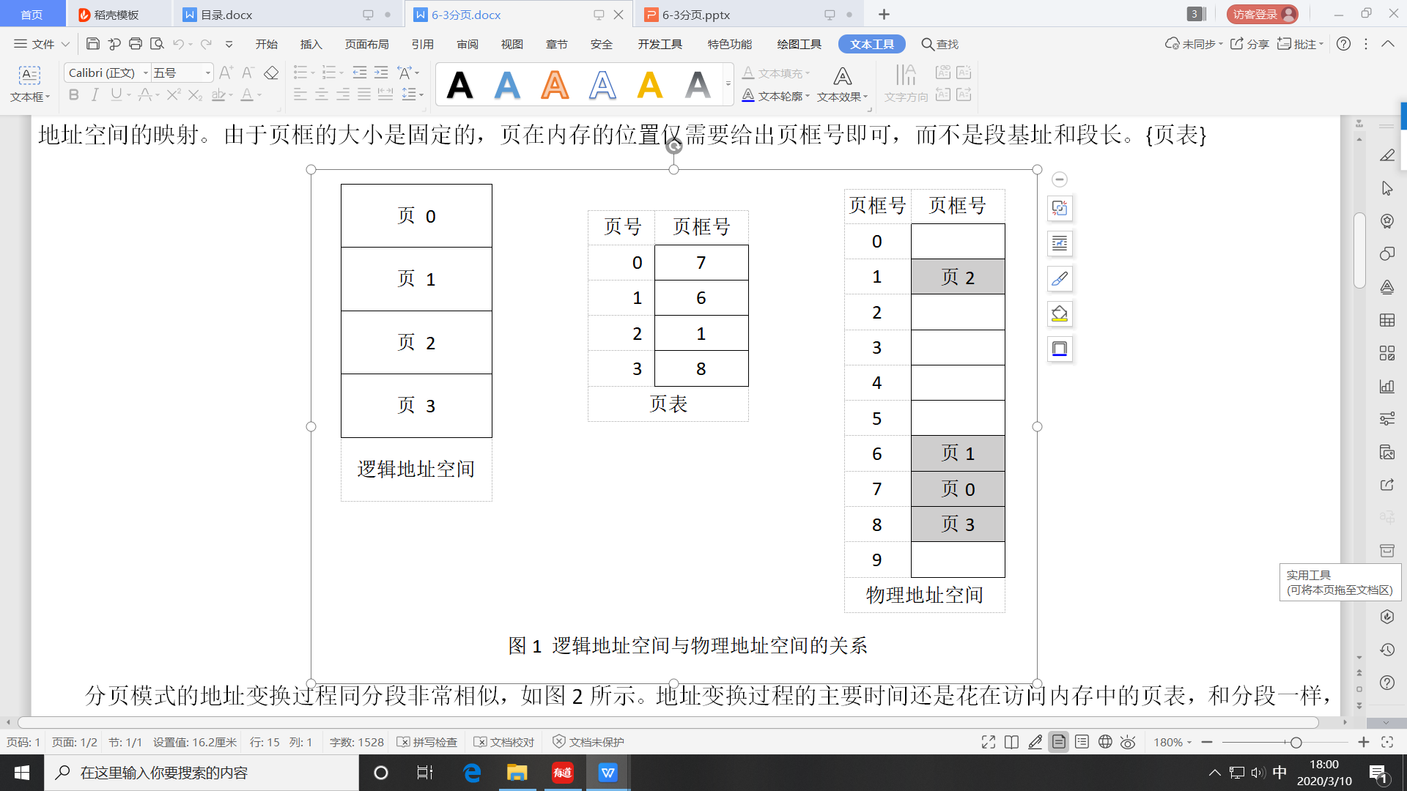
逻辑地址空间与物理地址空间的关系
页表
给出页和页框的对应关系
实现逻辑地址空间与物理地址空间的映射

Slide 39
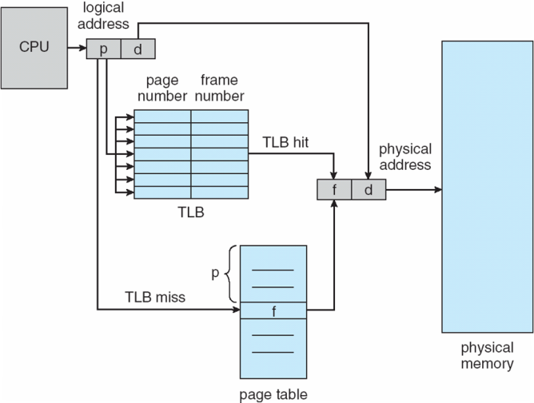
地址变换
假设页大小为size=2^{n}，虚拟地址为Vaddr，则
页内地址 d = Vaddr mod size
页号 p = Vaddr / size
查页表
根据页号 p查页表，得到页框号 f
物理地址
p_addr = f*size + d
注意
页大小必须为2的整数次幂

Slide 40
地址变换的代价
地址变换的时间开销
根据页号查页表需要访问一次内存，得到页号对应的页框号
将页框号与页内偏移量拼接，得到虚拟地址对应的物理地址
地址变换消耗一次访存时间
如何解决？

Slide 41
TLB(Translation Lookaside Buffer)
TLB(Translation Lookaside Buffer)
在CPU中设置一个专用的存储区
仅存部分页表，称为TLB
按关键字查找
采用并行查找技术，命中率在97%以上
基于局部性原理

Slide 42
TLB工作示意图
无TLB
有TLB

Slide 43
页的大小
碎片
对于最后一页，平均会有1/2页的空间被浪费，称为页内碎片
页内碎片大小与页的大小有关
页越大
页内碎片越大
页的数量会减少，页表的就越小，占用内存少
TLB所覆盖的作业的范围就越大，命中率提高
由于一般情况下，页相对较小，很少会关注这点碎片

Slide 44
分页和分段的比较
不同点
页是系统划分的，对程序员透明
页不具有逻辑意义，一个子程序或数据单元可能被分到两页中
页的大小固定，一般为2的整数次方
宏观上没有碎片，作业的最后一个页面可能产生碎片
分页模式下，程序员访问存储单元时用的是逻辑地址空间中的一维地址

Slide 45
分页和分段的比较
共同点
作业在内存中不连续存放
页的装入和地址变换过程却和段非常相似

Slide 46
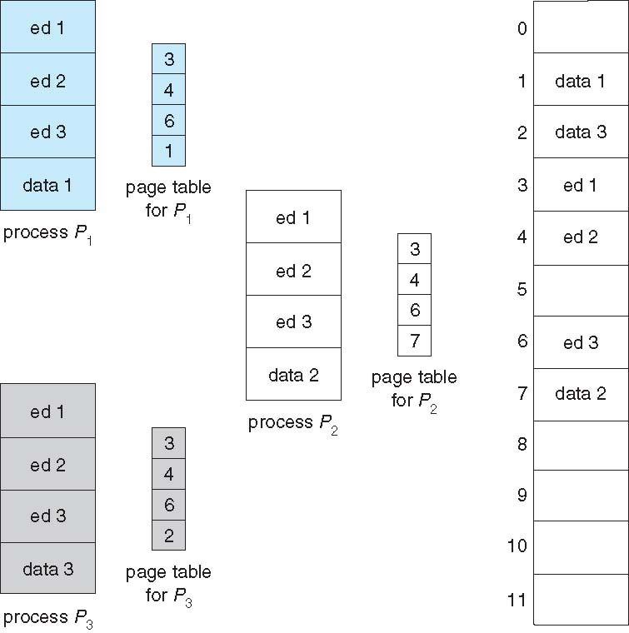
页的共享
每个作业一个页表
不同作业共享相同的页框
指向相同的页框号

Slide 47
页的共享
问题
页不是代码的逻辑单元
共享是针对逻辑单元的
解决方法
将逻辑单元对齐页边界

Slide 48
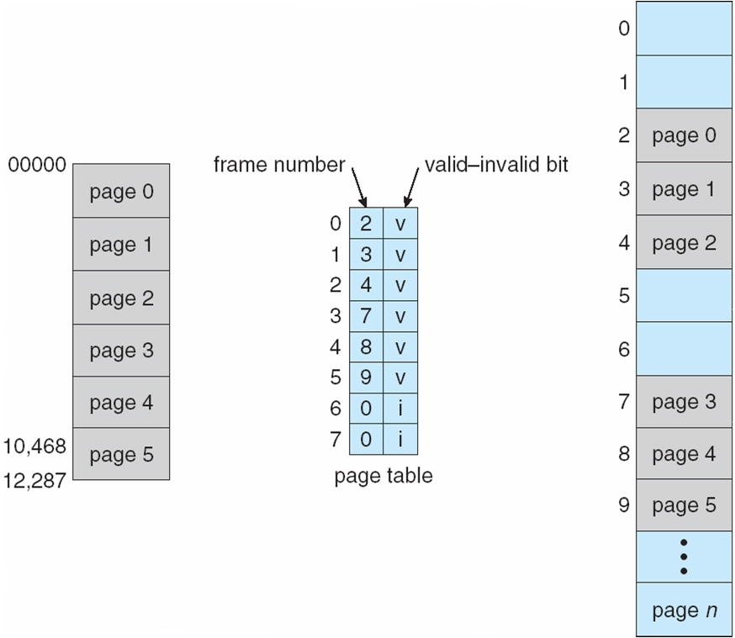
页的保护
页表保护位
有效位
读、写、执行位
存在位
违规操作导致陷入

Slide 49
多级页表
问题
现代计算机地址空间增大，导致页表增大
例，32位机器
假设页大小4KB(2¹²)，页表有1M个页表项(2³²/2¹²)
页表一定要占用连续的物理内存，不行！
方法
多级页表

Slide 50
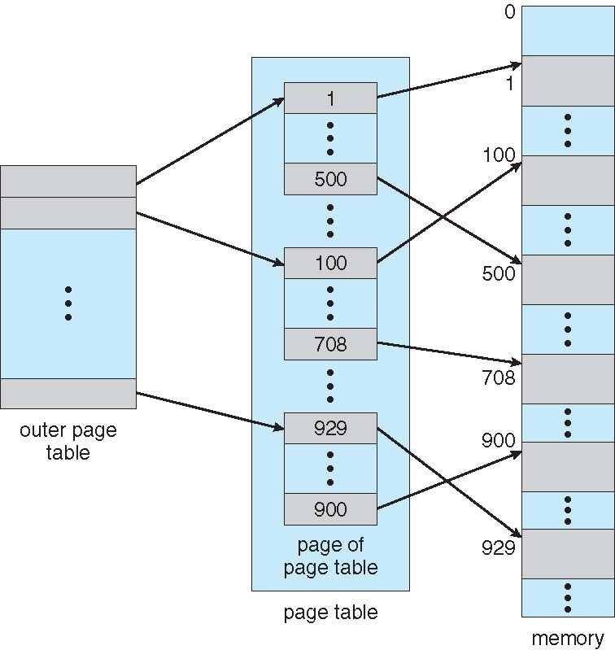
多级页表
例
二级页表
页目录和页表

Slide 51
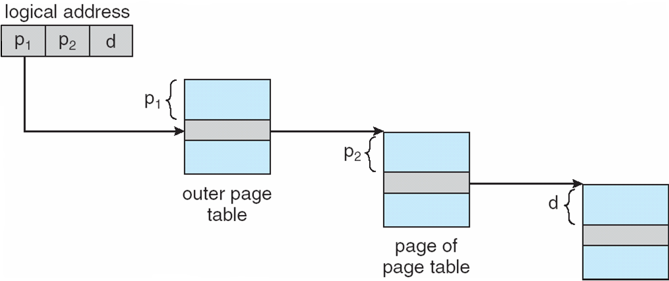
二级页表实例
页大小：4K，页号12位
一个页表的大小为4K，存放在一个页框内，有2¹⁰个页表项，每项占4字节
页目录存放在一页框内，含2¹⁰个页表索引
虚拟地址分成三部分：页目录号(10位)，页号(10位)，页内地址(12位)

Slide 52
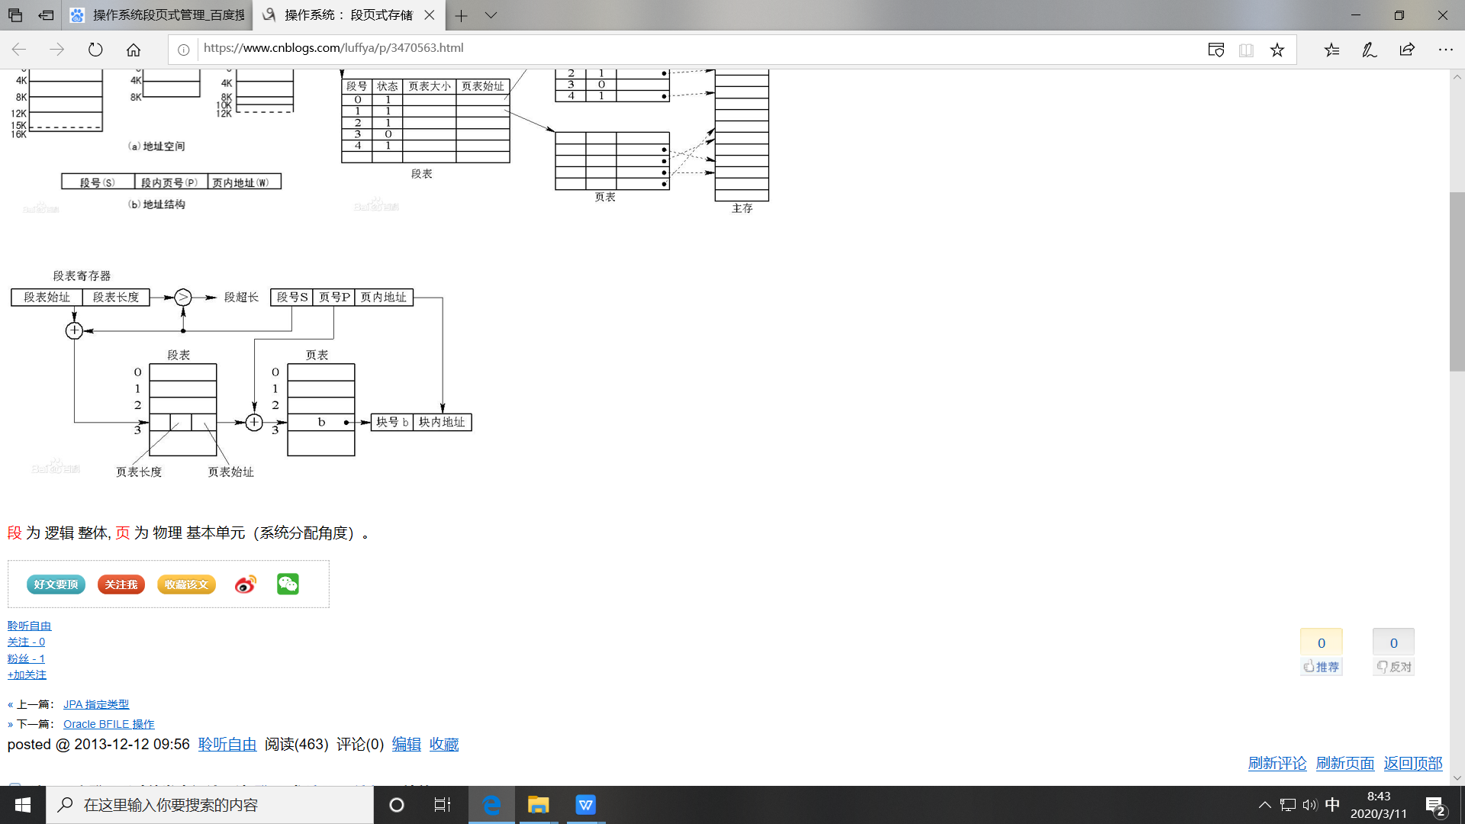
段页式
作业先分段，再分页
地址变换
依据短号查段表，得到该段对应的页表
根据页号查页表，得到相应的页号
TLB

Slide 53
请求调页
山东大学计算机科学与技术学院

Slide 54
主要内容
虚拟存储器
请求调页
缺页异常处理
请求调页 vs 纯分页
虚拟存储器
内存映像文件
请求调页的效率分析
缺页率

Slide 55
虚拟存储器
虚拟内存技术
进程执行时不必要完全装入内存，由系统实现对换功能
将内存抽象成一个巨大的、统一的存储数组
实现了用户所看到的逻辑内存与物理内存的分离
程序员无需考虑物理内存空间的限制，只需关注问题求解
容易实现文件与内存的共享
实现困难，可能会降低系统的性能

Slide 56
请求调页
连续内存分配
为作业分配连续的内存空间，将作业全部装入到内存中
非连续内存分配模式
作业各部分在内存中不必相邻
一个作业可以分多次装入到内存
访问哪一部分，就把哪一部分装入内存；没有访问到的部分，自然就无需装入

Slide 57
请求调页
运行时，作业没必要同时全部在内存
请求调页(Demand Paging)
执行一个进程前，仅将PCB装入内存
程序和数据并没有实际装入内存
程序执行过程中，如果访问到的页还没有装入内存，就将其装入内存，称为缺页异常处理
继续执行

Slide 58
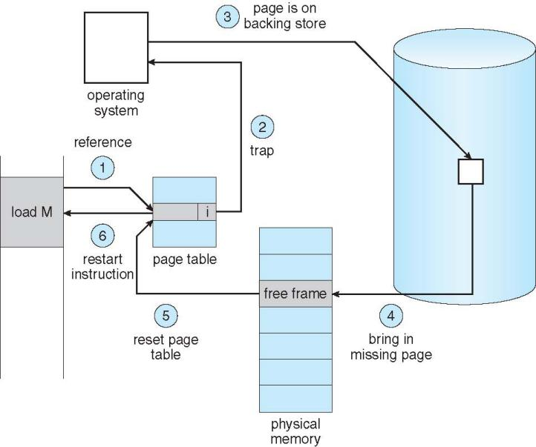
页故障异常处理
①缺页异常，由MMU检测存在位引发
②缺页异常处理，进入OS
③写回换出页，检测脏位
④读入换入页
⑤修改页表：页框号、存在位
⑥重新执行，PC不变

Slide 59
请求调页 vs 纯分页
纯分页模式
一次性全部装入作业的所有页
请求调页
ISA架构的改变：页故障异常、页表中增加存在位和脏位等设计
操作系统的改变：页故障异常处理程序(页置换)
硬盘的改变：对换区

Slide 60
内存映射文件
内存映射文件，实现了像访问内存那样处理文件的输出/输出操作
实现
采用请求调页技术，将要访问的磁盘块装入到内存的一个页框中
后续读、写该磁盘块时，直接访问内存中对应的页框
简化了文件的读/写操作，提高了文件的访问效率
读写文件时，直接访问内存，而不是通过read()与write()系统调用
多个进程访问同一个文件时，可以共享该文件在内存中的同一个副本

Slide 61
文件的存储空间映像

Slide 62
请求调页的效率分析
请求调页的代价
页故障异常的处理时间
页故障处理的6个关键操作中，页的换入换出最耗时
主要是执行磁盘I/O操作，大概是毫秒级的，1-10ms
其他：像修改页表、CPU切换、调度等，都是访问内存的操作，远小于磁盘操作的时间
缺页率
缺页次数/访存次数

Slide 63
有效访存时间
假定访存指令的执行时间是1ns，页的换进换出时间是1ms，页故障率为p，则
一次页故障的指令的执行时间大于1ms假设
内存的有效访问时间为：EAT=1*(1-p)+1000000*p

Slide 64
有效访存时间
如果我们为获得虚拟存储器而能忍受的访存性能的下降为20%，那么
1*(1-p)+1000000*p<1*120%
p < 0.2/999999=0.000002%
要使系统的效率下降不明显，页故障率必须非常低

Slide 65
缺页率
山东大学计算机科学与技术学院

Slide 66
主要内容
局部性原理
局部模式
进程局部与缺页率的关系
降低缺页率的方法
程序设计对缺页率的影响实例
工作集

Slide 67
局部性原理
程序的一般形态
顺序、循环、子程序
面向对象；模块化
局部性原理
时间局部性
空间局部性

Slide 68
局部性原理
时间局部性(Temporal Locality)
程序执行过程中，如果某信息项被访问，那么在近期它很可能还会被再次访问
空间局部性(Spatial Locality)
如果程序访问某存储单元，那么近期内很可能会访问附近的其他存储单元

Slide 69
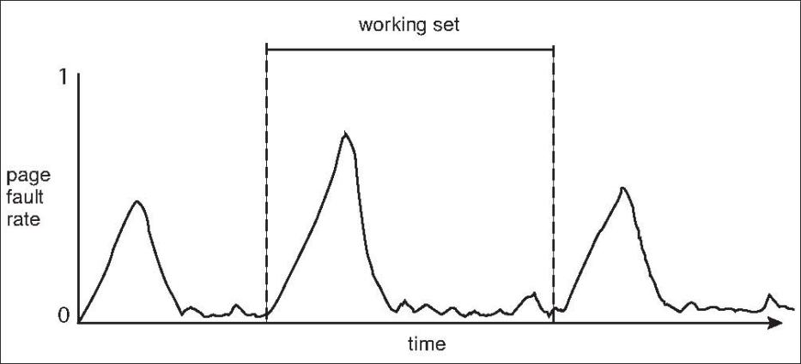
局部模式(Locality Model)
局部(Locality)
进程访问的页的集合，这些页在使用上具有关联性
一段程序或数据一般由若干个局部组成
在任何时刻t，进程总处于一个或多个局部中

Slide 70
局部模式(Locality Model)
局部模式(Locality Model)
进程的执行过程中，其访问的内存空间从一个局部迁移到另一个局部，这种运行方式被称为局部模式
局部区域之间的迁移是通过页置换完成的
当进程访问下一个局部区域的页框时：页故障，调入，置换，多次重复，实现了局部模型的迁移

Slide 71
进程局部与缺页率的关系
进程局部的重叠
没有重叠，程序仅访问一个局部，局部性好
多个重叠，进程同时访问多个局部，形成一个大的局部，局部性差
缺页率假定
进程总的页数/总访存次数极低
进程访问的所有局部全部装入内存后，缺页率低，否则，缺页率高

Slide 72
进程局部与缺页率的关系
抖动
CPU利用率低，缺页率高
引入更多的进程，缺页率进一步升高
导致系统频繁忙于页的换入/换出，CPU利用率非常低

Slide 73
降低缺页率的方法
程序的局部性
是一般规律,也是程序设计的结果
分配足够的内存（页框数量）
能够容纳进程当前的局部，如何测算进程的局部---工作集
置换算法（下一节）
将进程局部的页留在内存，其他的置换出去

Slide 74
程序设计对缺页率的影响实例
int[128,128] data;
Each row is stored in one page
Program 1
for (j = 0; j <128; j++) for (i = 0; i < 128; i++) data[i,j] = 0;
128 x 128 = 16,384 page faults
Program 2
for (i = 0; i < 128; i++) for (j = 0; j < 128; j++) data[i,j] = 0;
128 page faults

Slide 75
工作集的概念
工作集（working model）定义
进程在某个时刻t之前Δ次访问中所访问页的集合，记为WS(t, Δ)，Δ称为工作集的窗口
工作集是时间和访问内存次数这两个变量的函数
1968年，由Denning提出
工作集大小
工作集窗口Δ
工作集大小和窗口之间的关系

Slide 76
工作集(Working Set)
Δ的变化
若WS中的页能全部装入内存，则|缺页率达到最小值，为|WS|/Δ
当Δ增加时，|WS|也会增加，但|WS|/Δ会越来越小
当|WS|/Δ足够小时，WS可以认为是进程当前的局部

Slide 77
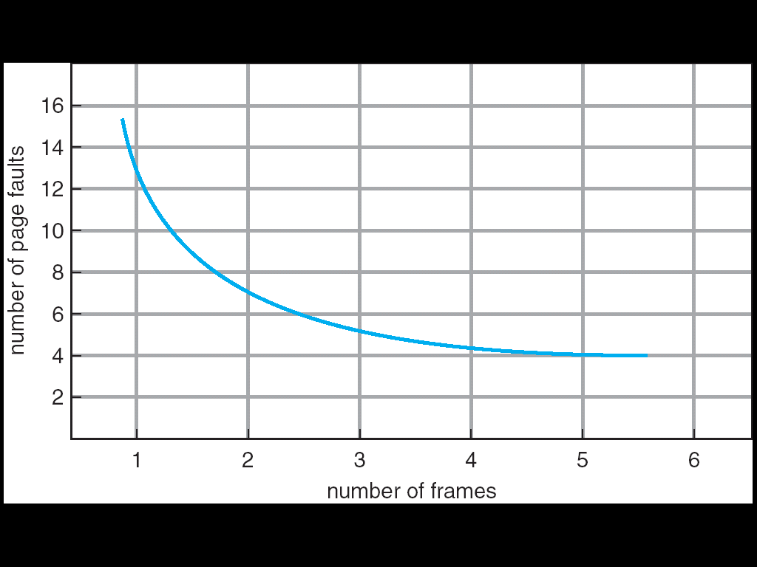
工作集的进一步讨论
当Δ增加到某个值后，工作集相对稳定
对t的变化不敏感==》当前的工作集可以作为将来近期的工作集
对Δ的变化也不敏感==》说明工作集已经包含了进程的一个局部
工作集的计算并不容易，一般采用近似方法

Slide 78
工作集实例
如图，假设工作集窗口Δ=8
t1时刻的工作集为{0,1,3,4}，t2时刻的工作集为{0,1,3,4}
页引用序列
...314000344736203877888776616...
8
8
t₁
t₂
WS(t₁, 8)={0,1,3,4}
WS(t₂, 8)={7,8}
工作集随时间和窗口而变化

Slide 79
分配页框
山东大学计算机科学与技术学院

Slide 80
主要内容
分配页框需要考虑的因素
进程需要的最少页框数
页框分配方法
固定分配方法
可变分配方法
Windows XP页框分配

Slide 81
分配页框需要考虑的因素
降低缺页率
防止抖动
进程数量
进程的工作集
系统的可用内存数量
固定分配vs可变分配
进程需要的最少页框数

Slide 82
进程需要的最少页框数
执行一条指令所需页框的数量
最简单的指令仅需要一个字节，也需要分配一个页框
间接访问指令 LOAD R, *[10000]间接访问10000号单元，需要2个页框
块拷贝指令等，需要分配更多页框
与计算机的体系架构相关

Slide 83
进程需要的最少页框数
操作系统会大方得多
目标不是执行
而是低缺页率
假定操作系统手中的内存总是紧张的
进程应得的内存数量
合理下限：局部
计算困难

Slide 84
页框分配方法
固定分配方法
依据的都是进程的、整体的静态特征，如优先权和大小
没有考虑进程运行过程中动态的、阶段性的需求
平均分配
m/n，m为可分配内存总量，n为进程数量

Slide 85
页框分配方法
按比例分配
假设每个进程页的数量是si，内存页框数为m，则每个进程分得的页框数量为 ai=(si/Σsi)*m
按优先级分配
如何将优先级转变为页框数量？

Slide 86
页框分配方法(cont.)
可变分配方法
根据进程的实际运行情况，决定分配内存数量
全局置换(global replacement)
按照置换策略，在所有进程中选择要置换的页
缺页率高的进程占用缺页率低的进程的页框

Slide 87
页框分配方法(cont.)
局部置换(global replacement)
按照置换策略，在本进程内选择要置换的页
置换策略与抖动的关系
可消除抖动
也可能使抖动蔓延

Slide 88
实例：Windows XP页框分配
页簇
将故障页及后续若干页调入
预调入(prepaging)方法，源于局部性原理
为每个进程设置
最小工作集：50
最大工作集：345

Slide 89
实例：Windows XP页框分配
空闲页框
设定一个阈值： 多大比较合适？
自动调整工作集：从页框数量多于最小工作集的进程中获得
当出现页故障
获取需要的页框
局部页面置换：clock算法的变种

Slide 90
置换算法
山东大学计算机科学与技术学院

Slide 91
主要内容
置换算法概述
最优置换算法
先进先出置换算法
最久未用置换算法
CLOCK置换算法

Slide 92
置换(Replacement)算法概述
置换
选择淘汰的页
调入新页
目标
降低缺页率
保留进程的局部在内存

Slide 93
置换(Replacement)算法概述
进程访问内存的一个抽象模型（仅用于说明算法思想）
假设系统分配给进程的页框数量为n
进程访问内存的行为可以用页号的序列表示，如3，5，0，1，…，表示进程依次访问第3，5，0，1等页
如果一个进程连续多次访问一页，页号不会在这个序列中重复
系统可以记录已经访问的页，但不会知道进程将要访问哪些页
进程执行前所有页框都是空的，当使用到某页时才会将其调入

Slide 94
最优置换(Optimal Page Replacement)
算法基本思想：淘汰将来最久不用的页
算法
假设内存中的n个页p0，p1，...，pn-1将依次在今后的t0，t1，...，tn-1时刻被首次访问到，且ti=max(t0，t1，...，tn-1)，其中0 <= i <= n-1，那么应该淘汰的页为pi
若一个页不再使用，则其对应的访问时间可以看作无穷大，应被首先淘汰。

Slide 95
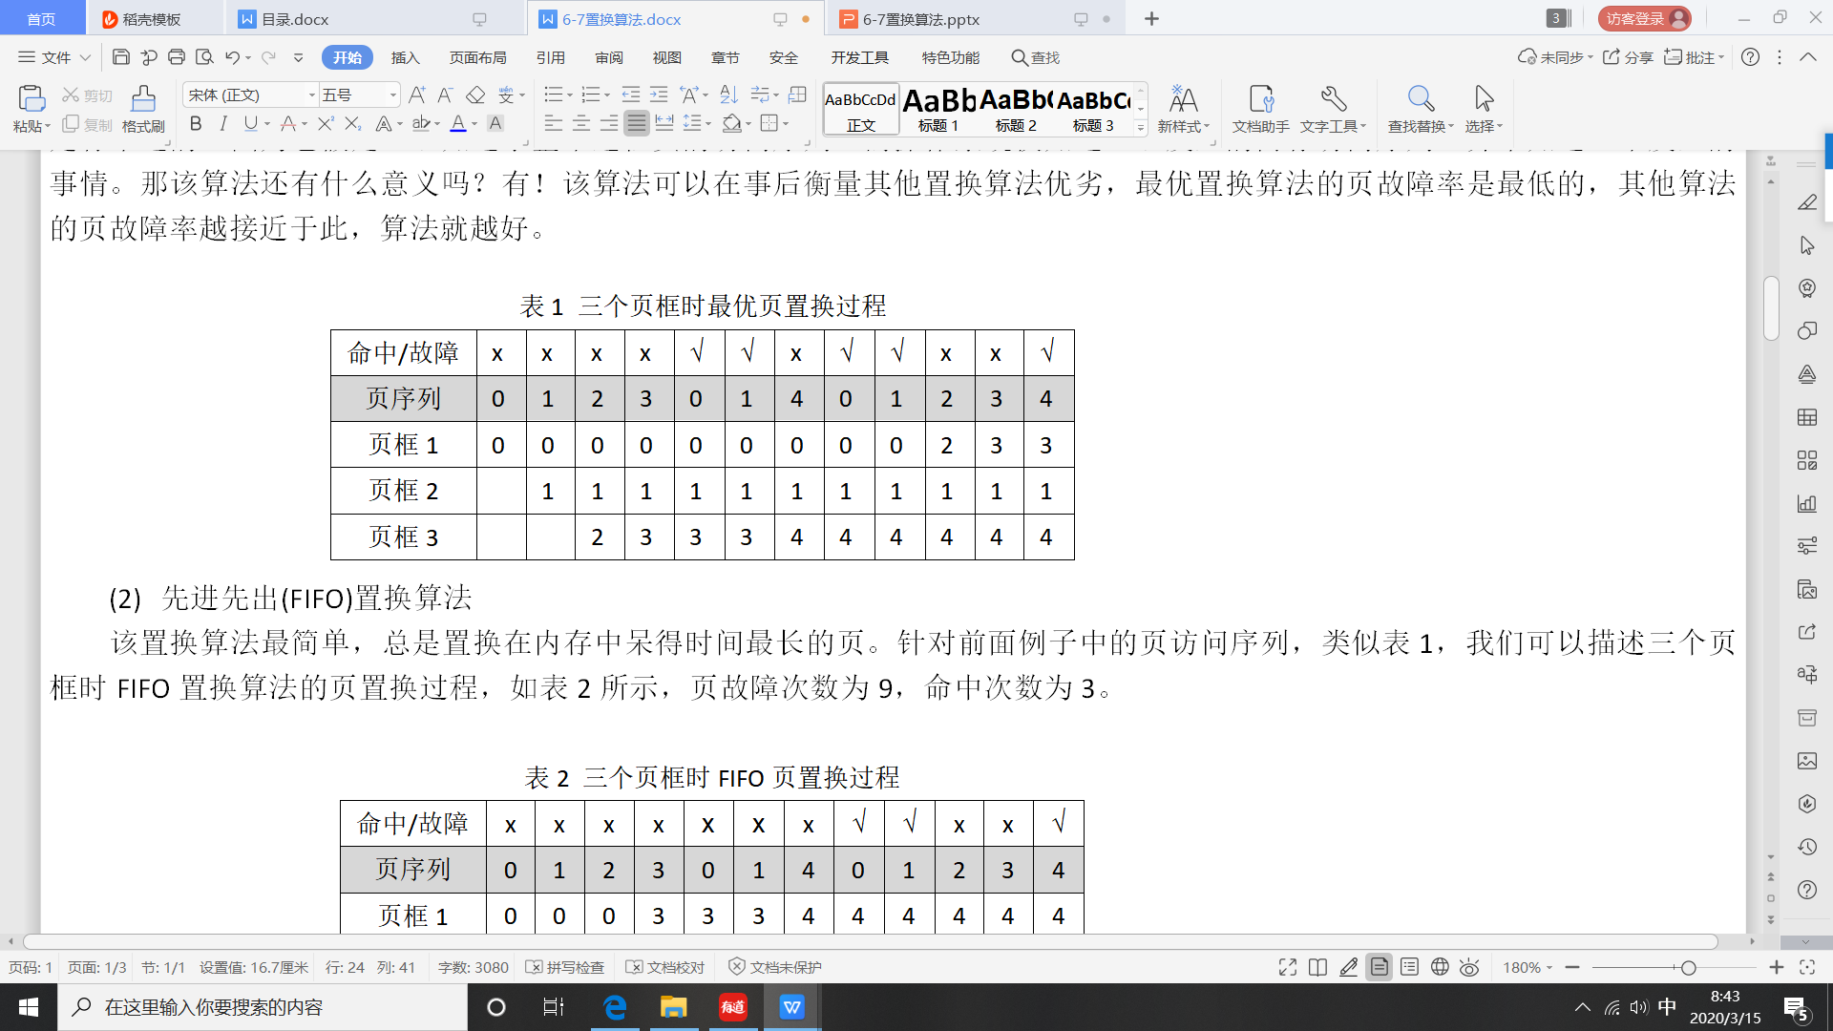
最优置换(Optimal Page Replacement)
实例
假设进程访问内存的序列如右表
页框数为3时，则页故障次数为7次，命中次数为5次
页框数为4时，页页故障次数为6次，命中次数为6次
页框数量越多，页故障次数就越低。
关于算法
没法实现
意义：事后衡量其他算法的好坏

Slide 96
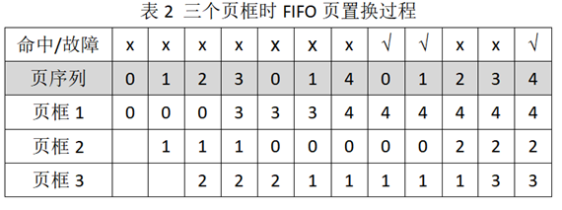
先进先出(FIFO)置换算法
算法基本思想：置换在内存中驻留时间最长的页
页框数为3时
页故障次数为9
命中次数为3

Slide 97
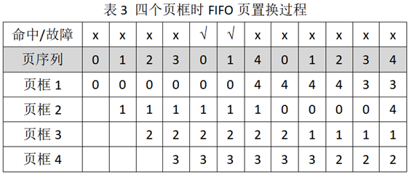
先进先出(FIFO)置换算法
页框数为4时
页故障次数为10
命中次数为2
Belady异常
页框数量越多，缺页率越高
最优置换有没有Belady异常？为什么？
思考

Slide 98
最久未用(least recently used，LRU)置换算法
最优置换算法是不可行的，因为它依据将来的数据
FIFO对将来的假设并不符合实际
最久未用(LRU)算法思想
正在使用的东西，还要用
局部性原理

Slide 99
最久未用(least recently used，LRU)置换算法
最久未用算法和最优算法的关系
对称
最久未用算法有没有Belady异常？为什么？
作业
time
-t_{i} ...
-t_{j} ...
t₀ ...
t_{j} ...
t_{i}
LRU算法与OPR算法的关系

Slide 100
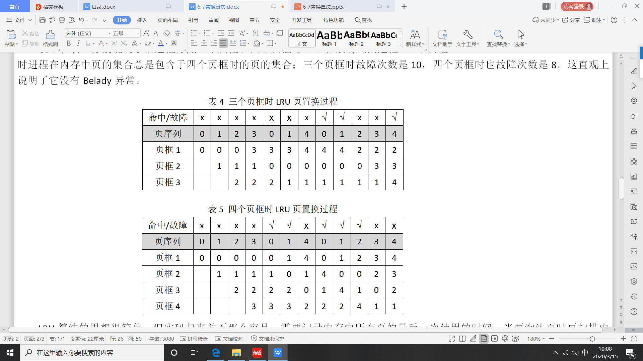
最久未用算法实例
三个页框
缺页次数：9
四个页框
缺页次数：7

Slide 101
最久未用算法的实现
最久未用算法的开销
需要记录内存中所有页的最后一次被访问的时间
每条指令执行时的操作
太耗时
记录时间的字段可能溢出
当要淘汰页时再扫描内存中的所有页，找出最久未用的页

Slide 102
最久未用算法的实现
简化
在页表中设置引用位(reference bit)的字段
每次访问该页，此字段置1
每隔一段时间将所有的访问位清0
某页的引用位为0，说明该页在最近一段时间内没有被访问过，为1则说明访问过
淘汰页时总是首选未引用过的页
修改访问位的操作如何实现？

Slide 103
CLOCK方法
基于引用位的硬件设计
进程在内存中的页组成一个环形链表
当需要淘汰一个页时，顺序扫描该链表，
遇到引用位为0的页，即可淘汰该页
遇到引用位为1的页，将其引用位设置为0，不淘汰该页，继续检测下一页
无需定期清0操作
也称为二次机会法
R=1,M=1
R=0,M=1
R=1,M=0
R=1,M=0
R=1,M=0
R=1,M=1
R=1,M=1
R=0,M=1
R=0,M=1
R=1,M=0
R=0,M=0
R=0,M=0
CLOCK方法中的页的环形队列

Slide 104
CLOCK方法
其他
LRU方法的近似实现
改进型CLOCK方法：增加修改位：页分为四种类型
最早应用在Multics操作系统

